Slide 1
Собираем WEB карту ООПТ РФ
Из доступных источников
Лебедев НИКОЛАЙ
ГИСпроект

Slide 2
ТЕМА КАРТЫ
ЗАДАЧА:
Создать WEB карту
особо охраняемых природных территорий РФ
ДЕЙСТВИЯ:
Задать проекцию карты
Подобрать необходимые данные определить источники
Загрузить данные из открытых источников
Стилизовать данные
Опубликовать web-сервис
Создать web-страницу для просмотра

Slide 3
МАТЕРИАЛЫ ПРОЕКТА
РЕПОЗИТОРИЙ GITHUB:
http://github.com/nlebedev/ooptrf
Содержит все материалы семинара

Slide 4
ПРОЕКЦИЯ КАРТЫ
ОСОБЕННОСТИ ТЕРРИТОРИИ РФ:
Пересекает 180 меридиан (линию перемены дат)
Находится полностью в северном полушарии
Простирается по долготе от 19 до -169 град.
spatialreference.org – каталог описаний картографических проекций

Slide 5
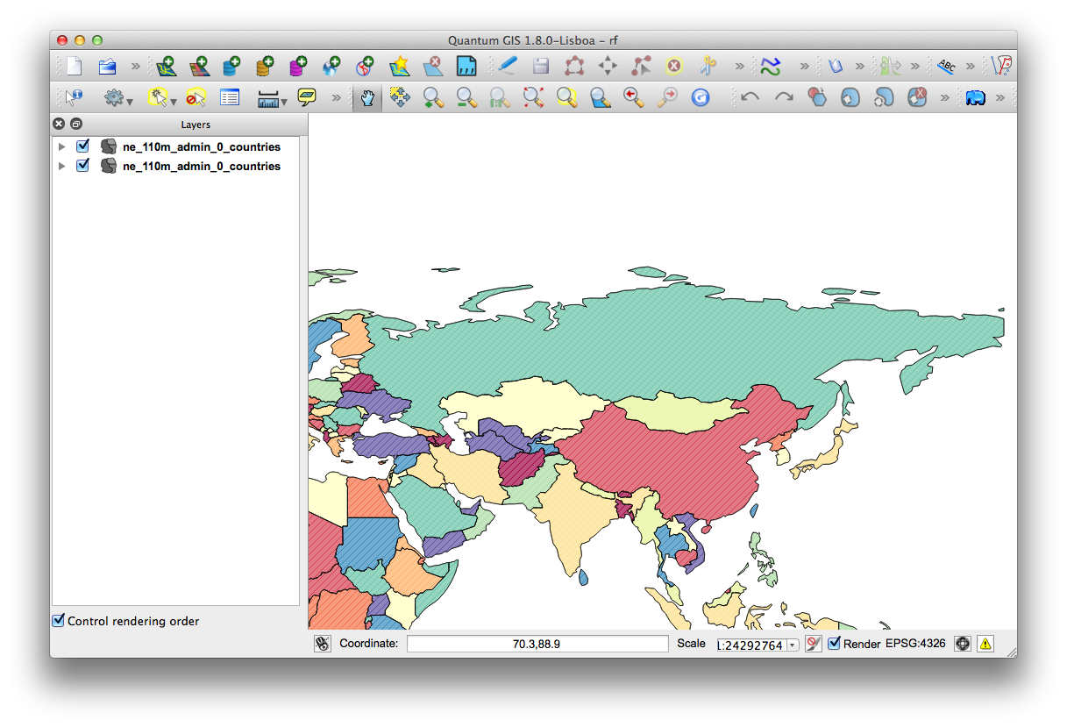
ПРОЕКЦИЯ КАРТЫ
РФ В РАЗЛИЧНЫХ ПРОЕКЦИЯХ:
EPSG:4326
+proj=longlat +ellps=WGS84 +datum=WGS84 +no_defs +towgs84=0,0,0

Slide 6
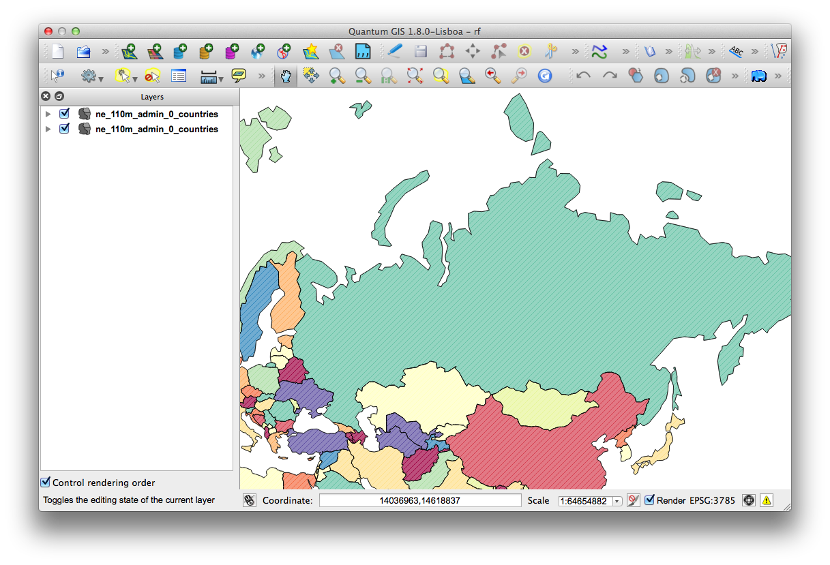
ПРОЕКЦИЯ КАРТЫ
РФ В РАЗЛИЧНЫХ ПРОЕКЦИЯХ:
EPSG:4326
EPSG:3857
(WEB MERCATOR)
+proj=merc +a=6378137 +b=6378137 +lat_ts=0.0 +lon_0=0.0 +x_0=0.0 +y_0=0 +k=1.0 +units=m +nadgrids=@null +no_defs

Slide 7
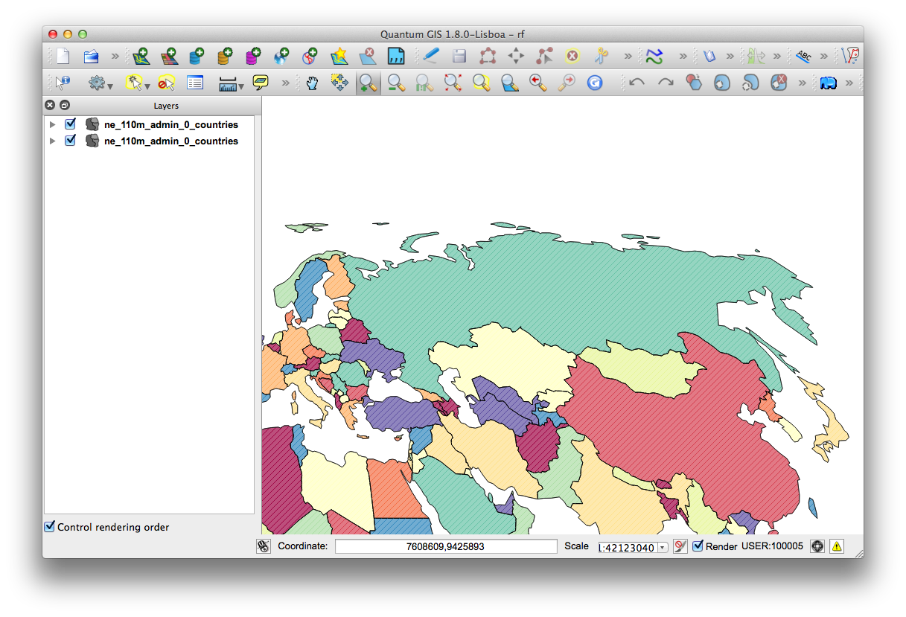
ПРОЕКЦИЯ КАРТЫ
РФ В РАЗЛИЧНЫХ ПРОЕКЦИЯХ:
EPSG:4326
EPSG:3857
(WEB MERCATOR)
ECKERT VI
+proj=eck6 +lon_0=0 +x_0=0 +y_0=0 +ellps=WGS84 +towgs84=0,0,0,0,0,0,0 +units=m +no_defs

Slide 8
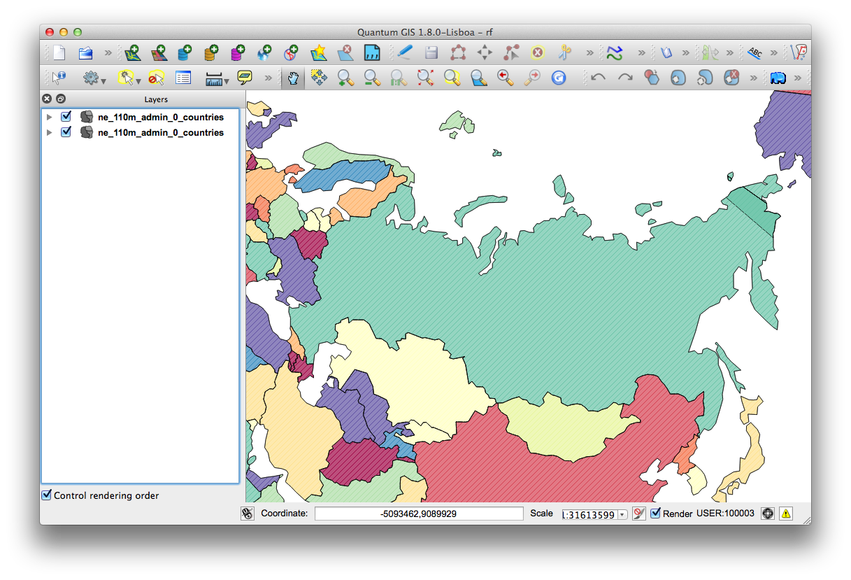
ПРОЕКЦИЯ КАРТЫ
РФ В РАЗЛИЧНЫХ ПРОЕКЦИЯХ:
EPSG:4326
EPSG:3857
(WEB MERCATOR)
ECKERT VI
LAMBERT CONFORMAL
CONIC
+proj=lcc +lat_1=30 +lat_2=62 +lat_0=0 +lon_0=105 +x_0=0 +y_0=0 +ellps=WGS84 +towgs84=0,0,0,0,0,0,0 +units=m +no_defs

Slide 9
ИСХОДНЫЕ ДАННЫЕ
ИСХОДНЫЕ ДАННЫЕ ДЛЯ КАРТООСНОВЫ:
Цифровая модель рельефа – GTOPO30
Генерализованные векторные данные (гидрография, урбанизированные территории) - Natural Earth
Векторные данные (административное деление, населенные пункты, автомобильные дороги) - OpenStreetMap
ИСХОДНЫЕ ДАННЫЕ ПО ООПТ:
GIS-LAB – слой границ ООПТ

Slide 10
ИНСТРУМЕНТАРИЙ
ХРАНИЛИЩЕ И ФОРМАТЫ ДАННЫХ:
Растровые данные – GeoTiff в файловом каталоге
Векторные данные – База данных PostgreSQL (PostGIS)
ИНСТРУМЕНТЫ:
Конвертирование форматов GDAL/OGR 1.9
Импортер OSM Imposm 2.4
Рендеринг Mapnik 2.1
Тайловый сервер MapProxy 1.4
Веб-фреймворк Leaflet 0.3
Настольная ГИС – QuantumGIS 1.8
Для выполнения действий семинара необходимо предварительно установить перечисленное ПО

Slide 11
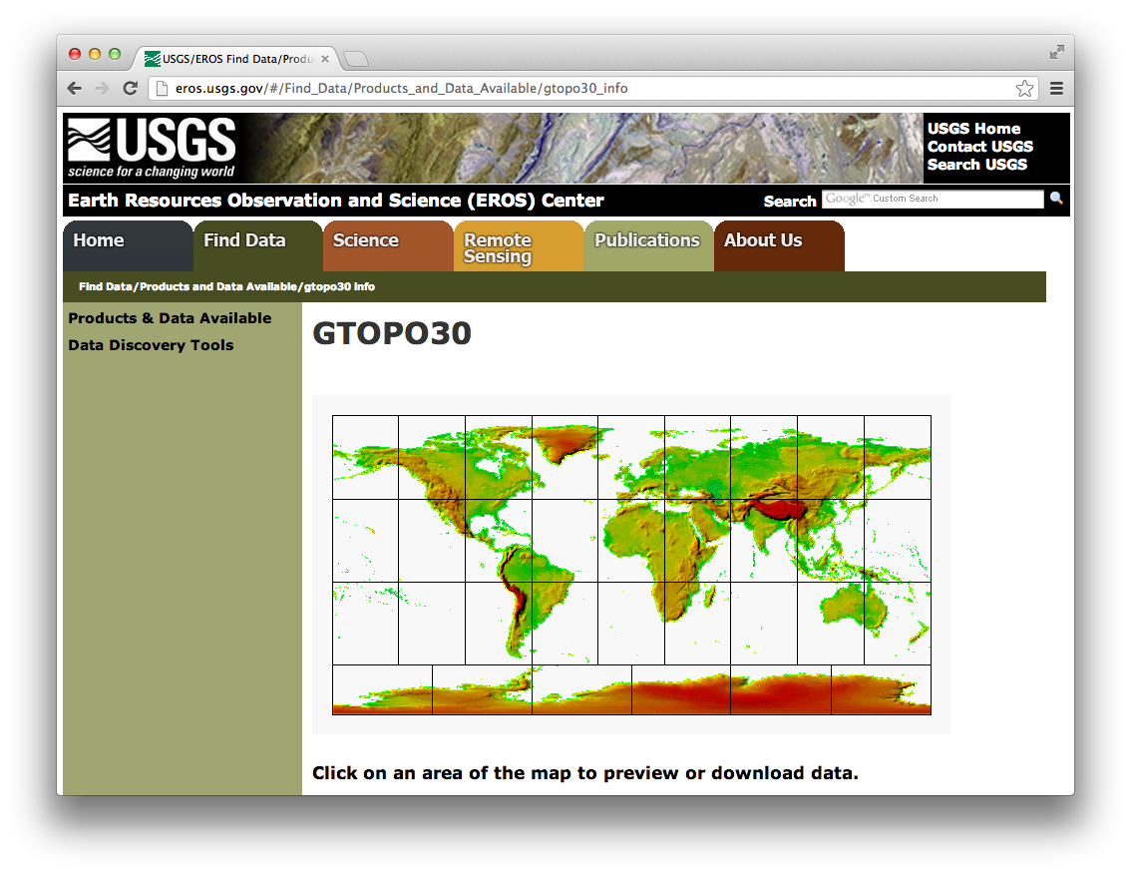
ИСХОДНЫЕ ДАННЫЕ
GTOPO30 - растровые данные ЦМР
Охват: весь мир
Разрешение: 30 арксекунд в пикселе (~1км)
Вертикальное разрешение: 1м
Формат данных: HDR
Набор данных можно скачать частями по 40x50 градусов

Slide 12
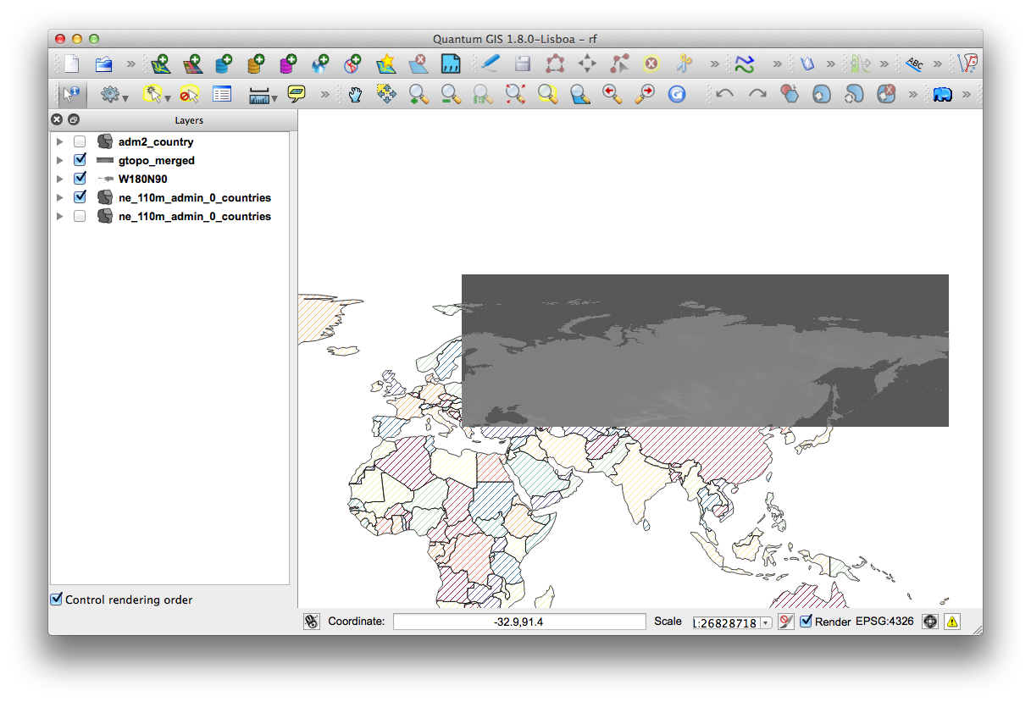
ОБРАБОТКА ДАННЫХ GTOPO
Сшиваем в единое покрытие командой gdal_merge
# gdal_merge.py -o gtopo_merged.tif E020N90.DEM E060N90.DEM E100N90.DEM E140N90.DEM

Slide 13
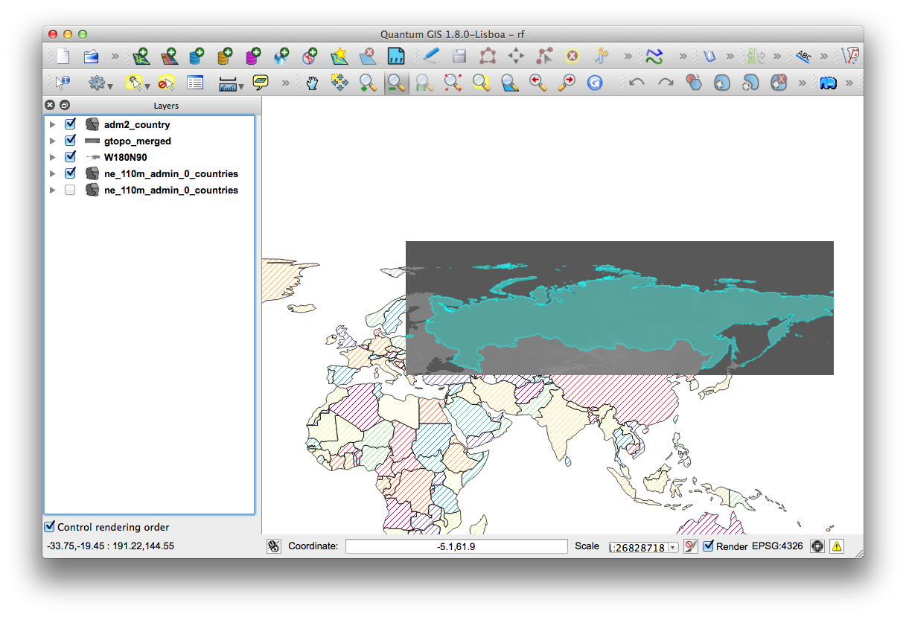
ОБРАБОТКА ДАННЫХ GTOPO
Обрезаем по границам РФ и перепроецируем в коническую проекцию
# gdalwarp -s_srs EPSG:4326 -t_srs EPSG:102012 -srcnodata -9999 -dstnodata -9999 -r lanczos -of GTiff -co TILED=YES -overwrite -cutline $adm_dir/adm2_country.shp gtopo_merged.tif gtopo_conic.tif

Slide 14
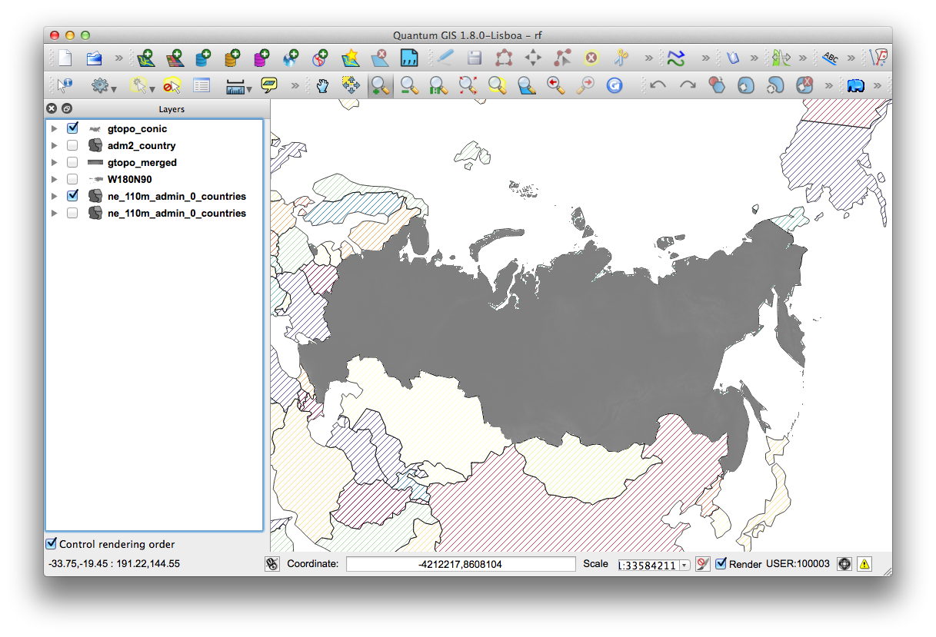
ОБРАБОТКА ДАННЫХ GTOPO
Обрезаем по границам РФ и перепроецируем в коническую проекцию
# gdalwarp -s_srs EPSG:4326 -t_srs EPSG:102012 -srcnodata -9999 -dstnodata -9999 -r lanczos -of GTiff -co TILED=YES -overwrite -cutline $adm_dir/adm2_country.shp gtopo_merged.tif gtopo_conic.tif
<102012> +proj=lcc +lat_1=30 +lat_2=62 +lat_0=0 +lon_0=105 +x_0=0 +y_0=0 +ellps=WGS84 +datum=WGS84 +units=m +no_defs <>

Slide 15
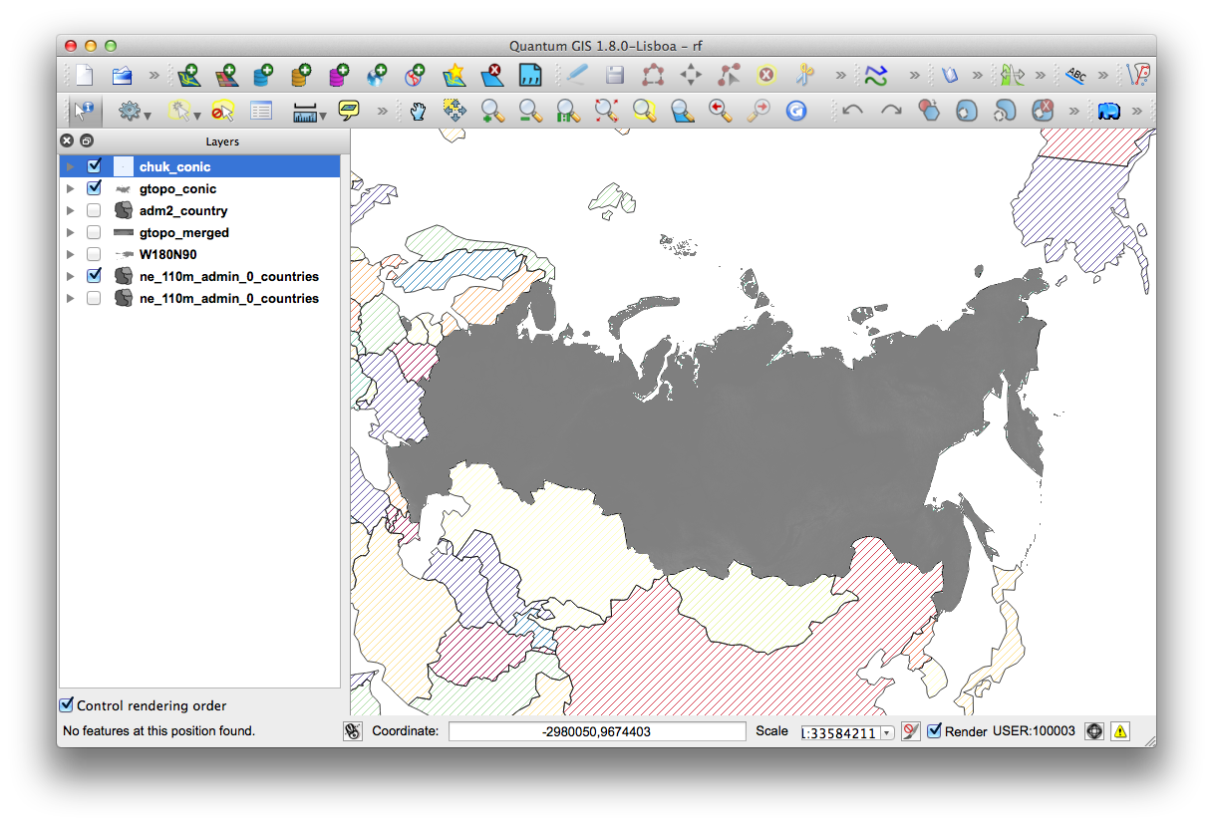
ОБРАБОТКА ДАННЫХ GTOPO
Обрезаем по границам РФ и перепроецируем в коническую проекцию Чукотку отдельно
# gdalwarp -s_srs EPSG:4326 -t_srs EPSG:102012 -srcnodata -9999 -dstnodata -9999 -r lanczos -of GTiff -co TILED=YES -overwrite -cutline $adm_dir/adm2_country.shp W180N90.DEM chuk_conic.tif
<102012> +proj=lcc +lat_1=30 +lat_2=62 +lat_0=0 +lon_0=105 +x_0=0 +y_0=0 +ellps=WGS84 +datum=WGS84 +units=m +no_defs <>

Slide 16
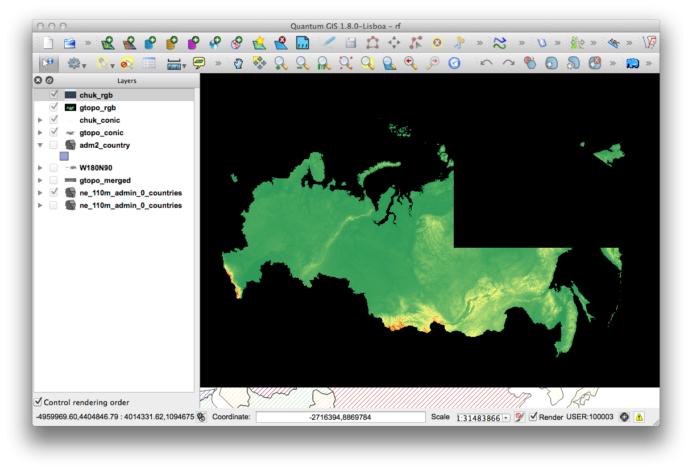
ОБРАБОТКА ДАННЫХ GTOPO
Присваиваем RGB значения цветов из цветовой палитры высотам DEM
# gdaldem color-relief gtopo_conic.tif $conf_dir/demramp.txt gtopo_rgb.tif
# gdaldem color-relief chuk_conic.tif $conf_dir/demramp.txt chuk_rgb.tif

Slide 17
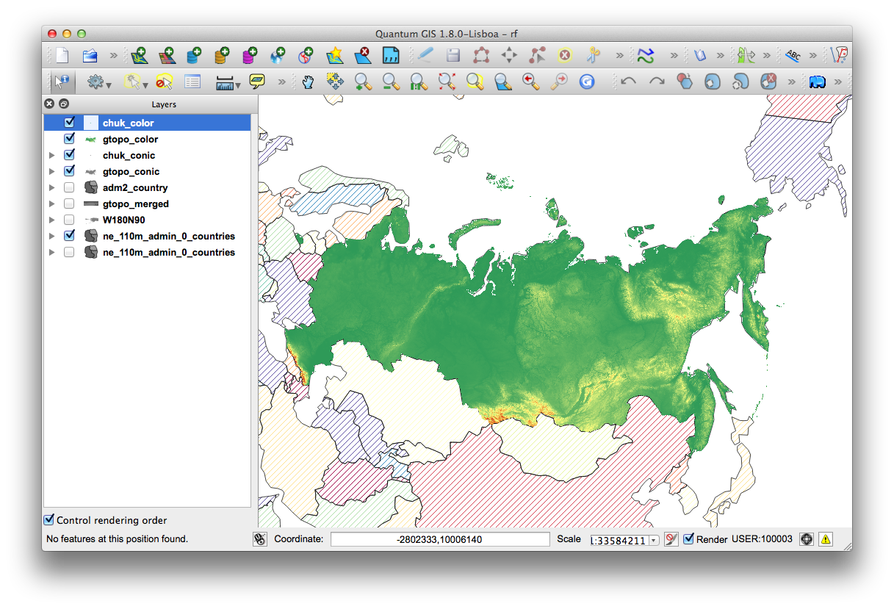
ОБРАБОТКА ДАННЫХ GTOPO
Указываем NODATA для цвета 0 0 0 (обеспечиваем прозрачность фона)
# gdal_translate -a_nodata "0 0 0" gtopo_rgb.tif gtopo_color.tif
# gdal_translate -a_nodata "0 0 0” chuk_rgb.tif chuk_color.tif

Slide 18
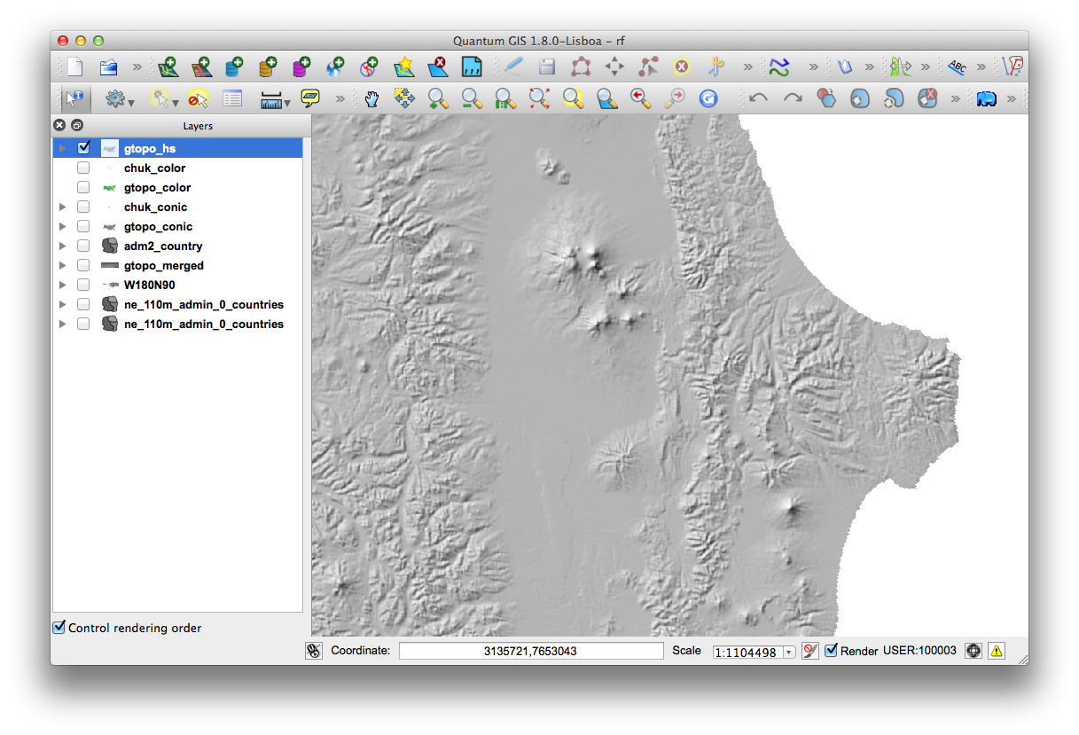
ОБРАБОТКА ДАННЫХ GTOPO
Создаем отмывку рельефа по DEM
# gdaldem hillshade -of GTiff -compute_edges gtopo_conic.tif gtopo_hs.tif
# gdaldem hillshade -of GTiff -compute_edges chuk_conic.tif chuk_hs.tif

Slide 19
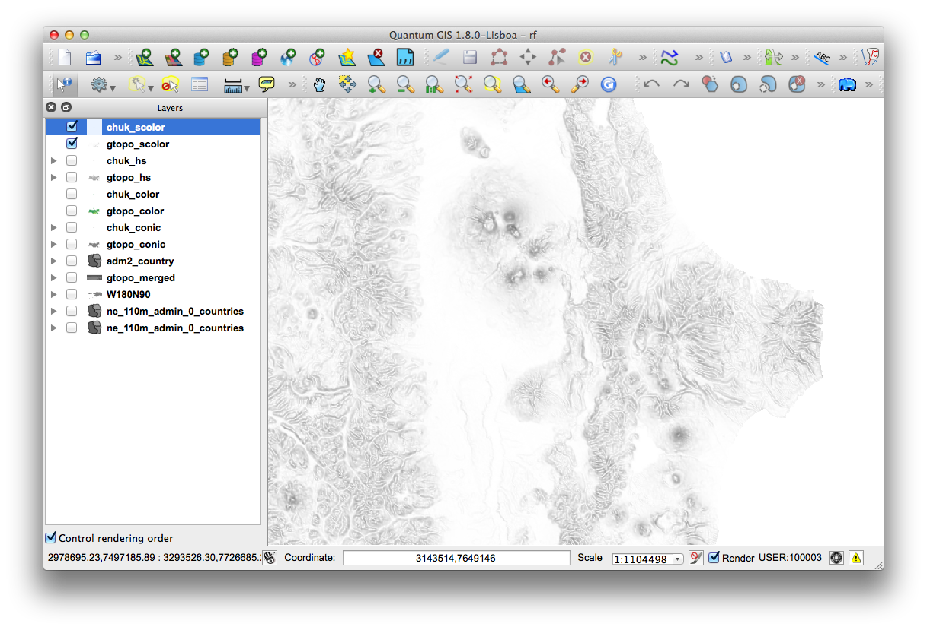
ОБРАБОТКА ДАННЫХ GTOPO
Создаем и раскрашиваем отмывку уклонов по DEM
# gdaldem slope chuk_conic.tif chuk_slope.tif
# gdaldem slope gtopo_conic.tif gtopo_slope.tif
# gdaldem color-relief gtopo_slope.tif $conf_dir/sloperamp.txt gtopo_scolor.tif
# gdaldem color-relief chuk_slope.tif $conf_dir/sloperamp.txt chuk_scolor.tif

Slide 20
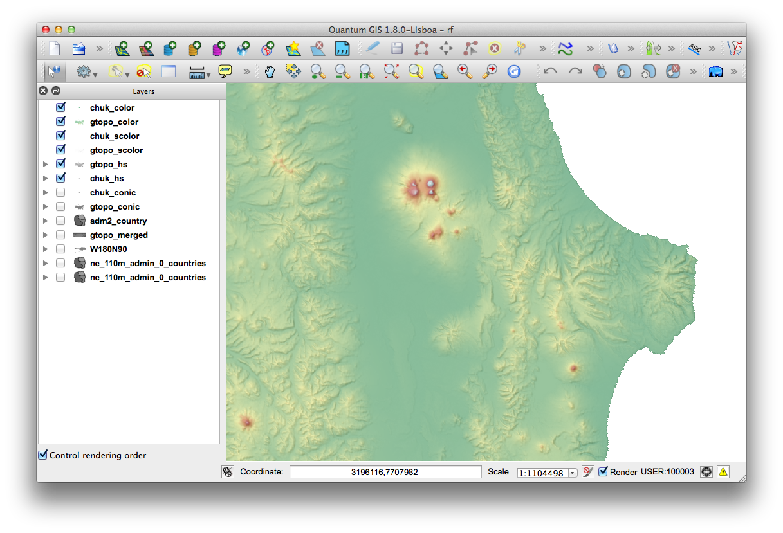
ОБРАБОТКА ДАННЫХ GTOPO
Все вместе в QGIS

Slide 21
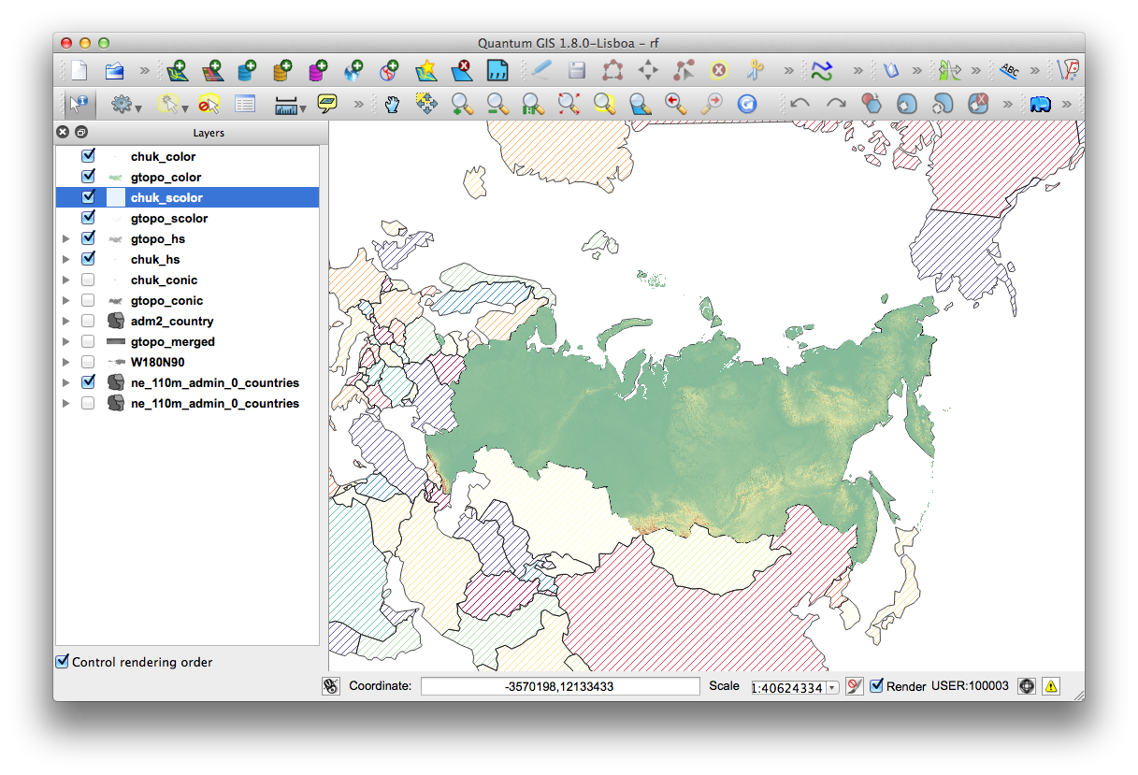
ОБРАБОТКА ДАННЫХ GTOPO
Все вместе в QGIS

Slide 22
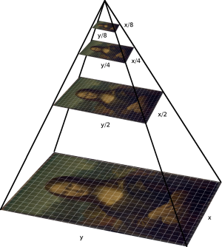
ОБРАБОТКА ДАННЫХ GTOPO
Ускоряем чтение данных на разных масштабах.
Добавляем уровни пирамиды (overviews)
# gdaladdo gtopo_color.tif 2 4 8 16 32
# gdaladdo gtopo_hs.tif 2 4 8 16 32
# gdaladdo gtopo_scolor.tif 2 4 8 16 32

Slide 23
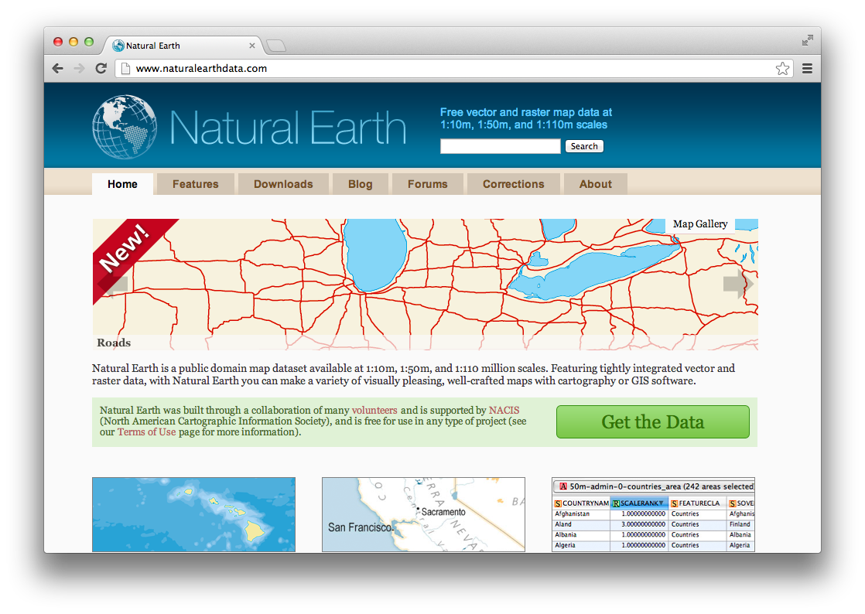
ИСХОДНЫЕ ДАННЫЕ
NATURAL EARTH – глобальные генерализованные наборы геоданных
Масштабы: 1:10млн, 1:50млн, 1:110млн
Состав: Физическая карта,
Политическая карта,
Растры
Формат данных: Shapefile
Свободная лицензия
Набор данных можно скачать целиком или послойно

Slide 24
ИМПОРТ ДАННЫХ NATURAL EARTH
Импортируем данные Natural Earth в базу данных PostGIS
Обрезаем импортируемые данные границами РФ
#Импортируем урбанизированные территории
ogr2ogr -a_srs EPSG:4326 -wrapdateline -clipsrc $adm_dir/adm2_country.shp -f "PostgreSQL" "$dbsettings" ne_10m_urban_areas.shp -nln "ne.urban" -nlt MULTIPOLYGON -overwrite -lco ENCODING=UTF-8
#Импортируем реки
cd $ne_dir/10m_physical
ogr2ogr -a_srs EPSG:4326 -wrapdateline -clipsrc $adm_dir/adm2_country.shp -f "PostgreSQL" "$dbsettings" ne_10m_rivers_lake_centerlines_scale_rank.shp -nln "ne.rivers" -nlt MULTILINESTRING -overwrite -lco ENCODING=UTF-8
#Импортируем ледники
ogr2ogr -a_srs EPSG:4326 -wrapdateline -clipsrc $adm_dir/adm2_country.shp -f "PostgreSQL" "$dbsettings" ne_10m_glaciated_areas.shp -nln "ne.glaciers" -nlt MULTIPOLYGON -overwrite -lco ENCODING=UTF-8
#Импортируем озера
ogr2ogr -a_srs EPSG:4326 -wrapdateline -clipsrc $adm_dir/adm2_country.shp -f "PostgreSQL" "$dbsettings" ne_10m_lakes.shp -nln "ne.lakes" -nlt MULTIPOLYGON -overwrite -lco ENCODING=UTF-8
На машине должны быть установлены библиотеки PostgreSQL + PostGIS

Slide 25
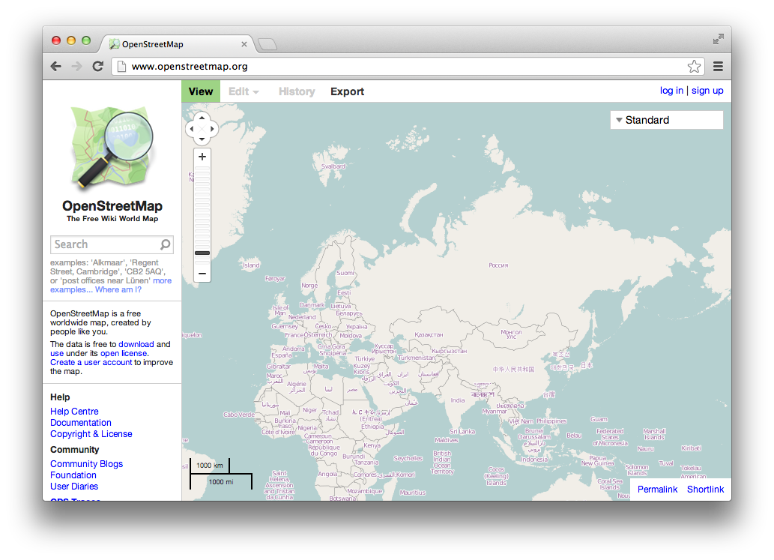
ИСХОДНЫЕ ДАННЫЕ
OPENSTREETMAP – открытая карта мира, создаваемая независимым сообществом
Состав: неоднородный
Формат данных: XML
Свободная лицензия
Набор данных можно скачать целиком (planet.osm), или вырезки по территориям

Slide 26
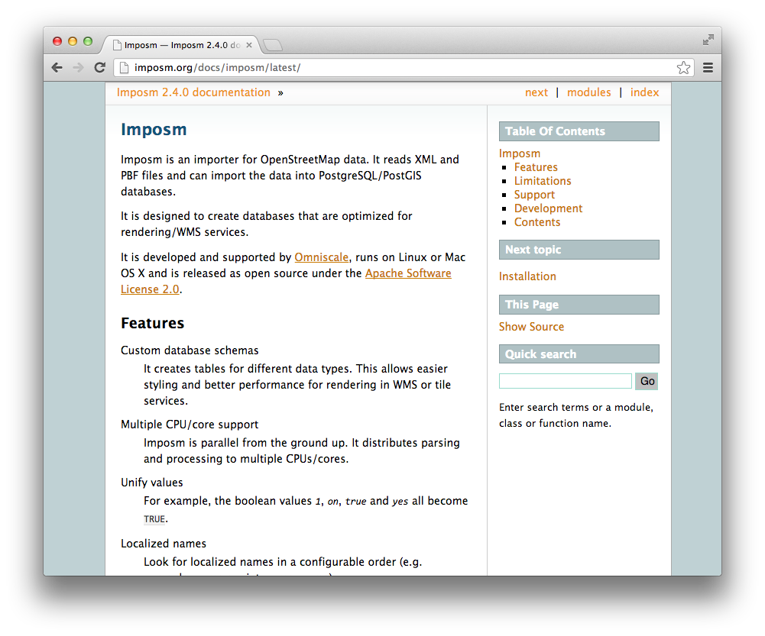
ИМПОРТ ДАННЫХ OSM
Imposm – утилита для импорта данных OpenStreetMap в базу данных PostGIS
Библиотека на python
Многопоточный импорт из OSM XML и PBF
Гибкая настройка маппинга тэгов
Генерализация таблиц, обьединяющие view

Slide 27
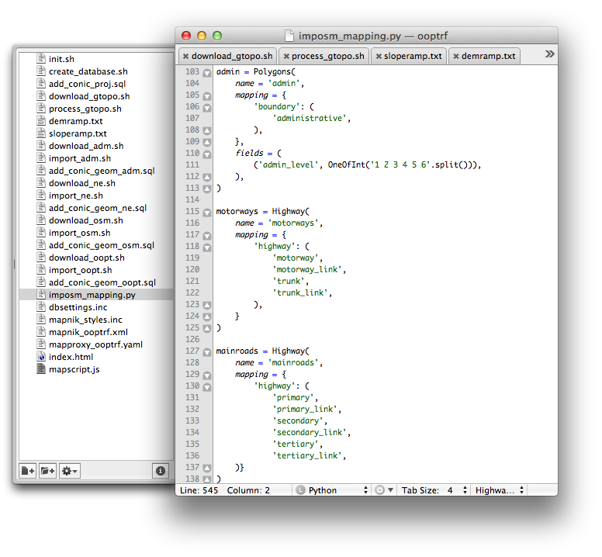
ИМПОРТ ДАННЫХ OSM
Настройка маппинга тэгов XML в поля PostgreSQL.
Файл imposm_mapping.py

Slide 28
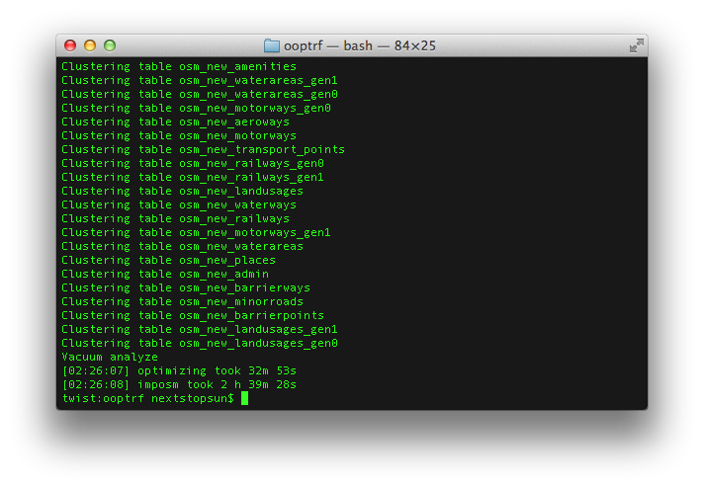
ИМПОРТ ДАННЫХ OSM
Импортируем данные OpenStreetMap в базу данных PostGIS утилитой imposm
# imposm
-U mydbuser
-d ooptrf
-m $conf_dir/imposm_mapping.py
--read
--write
--optimize
RU.osm.pbf

Slide 29
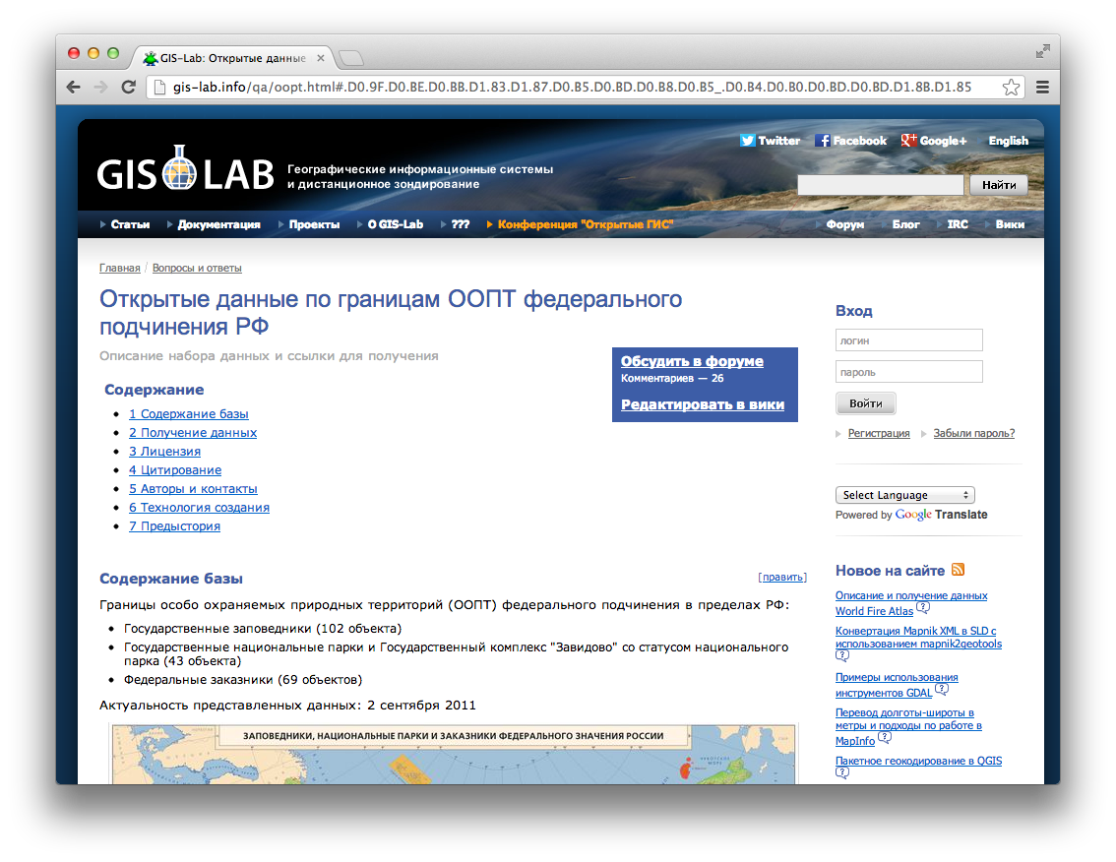
ДАННЫЕ ПО ГРАНИЦАМ ООПТ
Формат данных: Shapefile
Состав данных:
Федеральные заказники
Национальные парки
Заповедники
Картографическая база данных по федеральным ООПТ России.
© Институт мировых ресурсов © Международный социально-экологический союз © Центр охраны дикой природы
© Прозрачный мир

Slide 30
ИМПОРТ ГРАНИЦ ООПТ
Импортируем данные границ ООПТ в базу данных PostGIS
# wget http://gis-lab.info/data/oopt/pa_russia_utf8.7z
# ogr2ogr -a_srs "+proj=longlat +ellps=krass +towgs84=23.92,-141.27,-80.9,-0,0.35,0.82,-0.12 +no_defs" -t_srs EPSG:4326 -wrapdateline -f "PostgreSQL" "$dbsettings" $oopt_dir/fz-bcc.shp -nln "oopt.fz" -nlt MULTIPOLYGON -overwrite -lco ENCODING=UTF-8
# ogr2ogr -a_srs "+proj=longlat +ellps=krass +towgs84=23.92,-141.27,-80.9,-0,0.35,0.82,-0.12 +no_defs" -t_srs EPSG:4326 -wrapdateline -f "PostgreSQL" "$dbsettings" $oopt_dir/np-bcc.shp -nln "oopt.np" -nlt MULTIPOLYGON -overwrite -lco ENCODING=UTF-8
На машине должны быть установлены библиотеки PostgreSQL + PostGIS

Slide 31
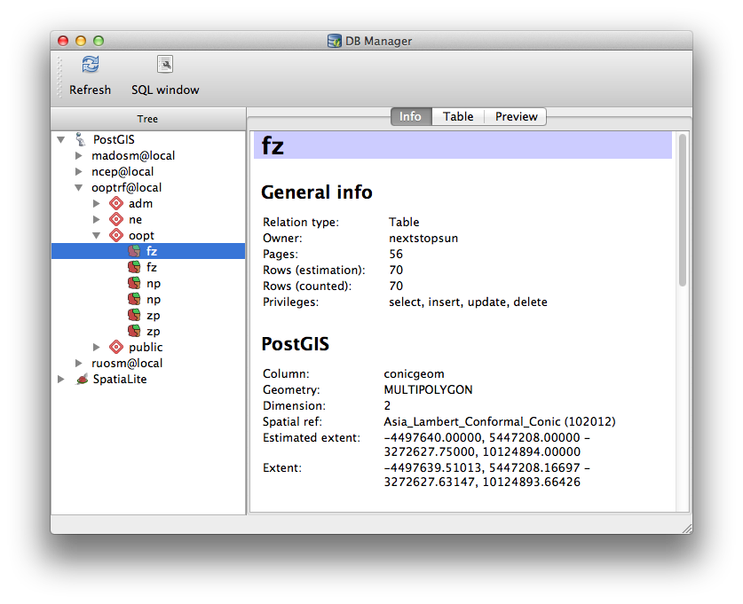
ИМПОРТ ГРАНИЦ ООПТ
Добавляем новое поле геометрии в конической проекции
ALTER TABLE oopt.fz ADD COLUMN conicgeom geometry(MultiPolygon, 102012);
UPDATE oopt.fz SET conicgeom=st_transform(wkb_geometry, 102012);
CREATE INDEX idx_fz_conicgeom ON oopt.fz USING gist(conicgeom);
На машине должны быть установлены библиотеки PostgreSQL + PostGIS

Slide 32
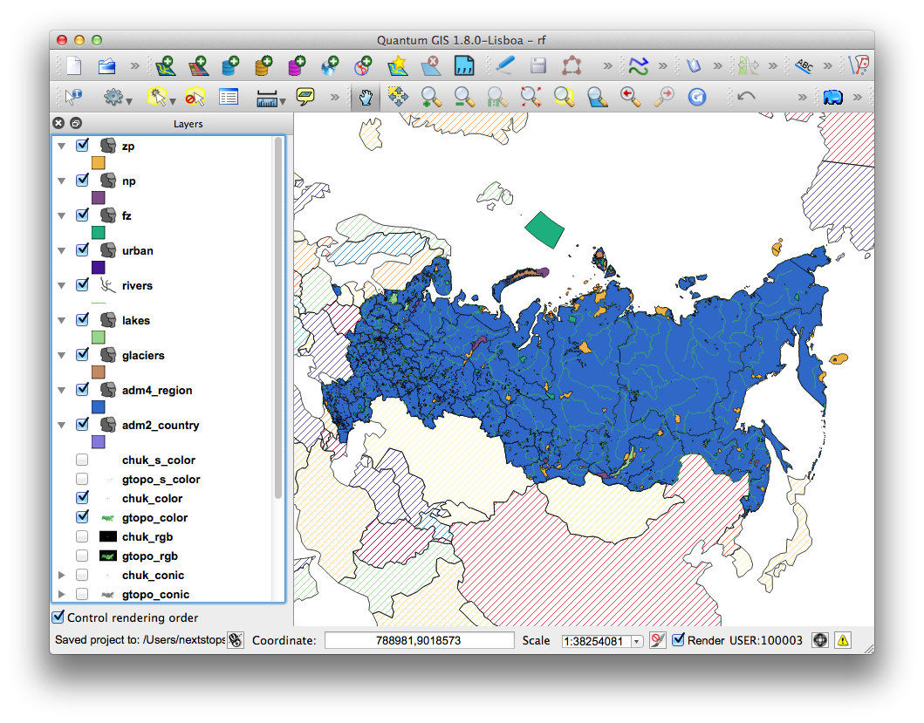
ИМПОРТ ДАННЫХ
Все вместе в QGIS

Slide 33
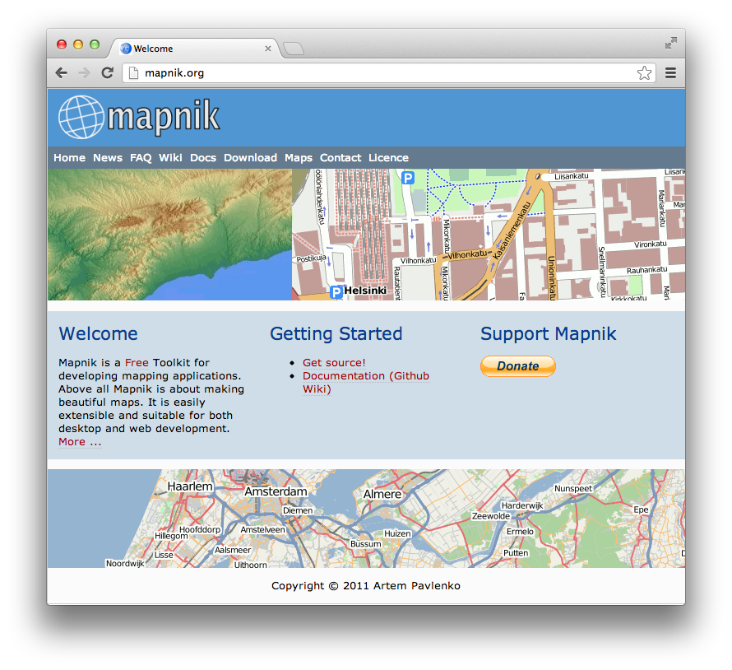
СТИЛИЗАЦИЯ ДАННЫХ
MAPNIK – библиотека для рендеринга карт
Оптимизирован для быстрого рендеринга (С++)
Может рендерить в заданной проекции карты
Рендерит из источников: PostGIS, Shapefile, OSM XML, растры GDAL Raster
Конфигурируется с помощью XML или скрипта Python
Рендерит в форматы png, jpeg, tiff, svg и пр.

Slide 34
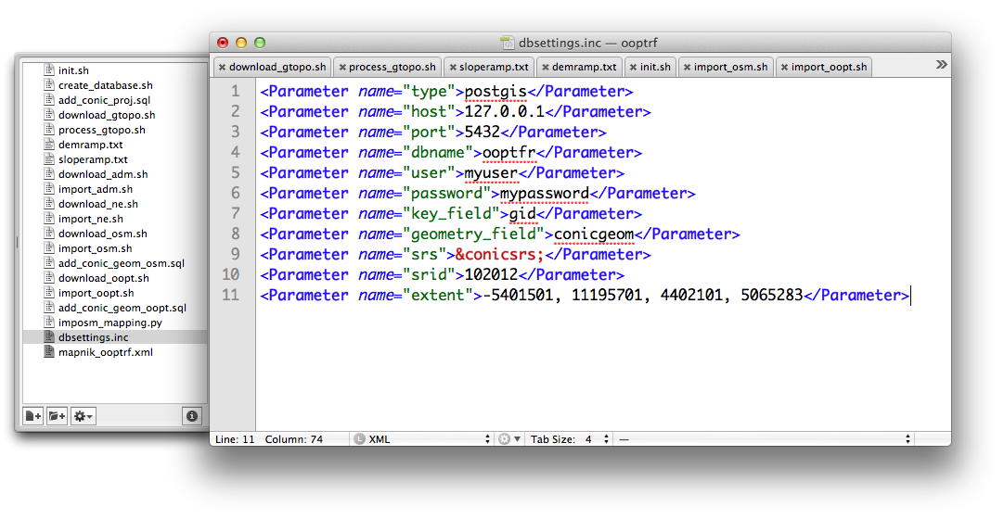
СТИЛИЗАЦИЯ ДАННЫХ
Mapnik XML – задаем параметры БД
Этот текст станет &dbsettings;

Slide 35
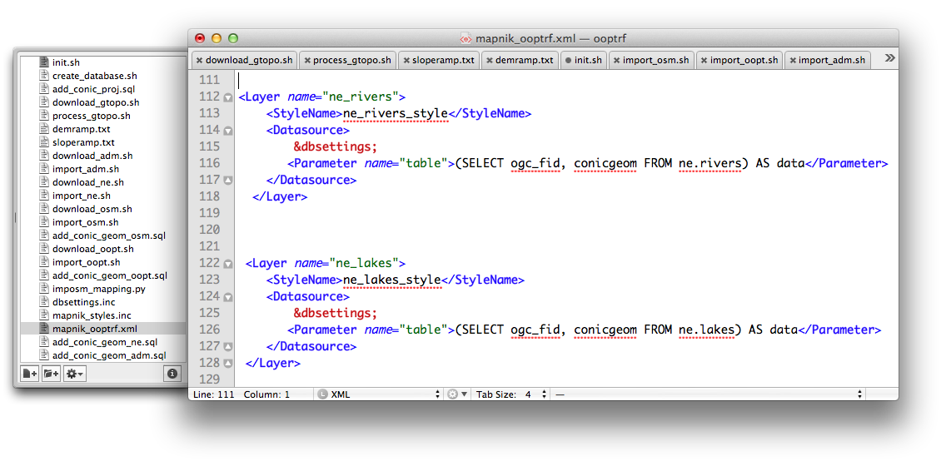
СТИЛИЗАЦИЯ ДАННЫХ
Mapnik XML – описание слоя карты
Тег <Layer>

Slide 36
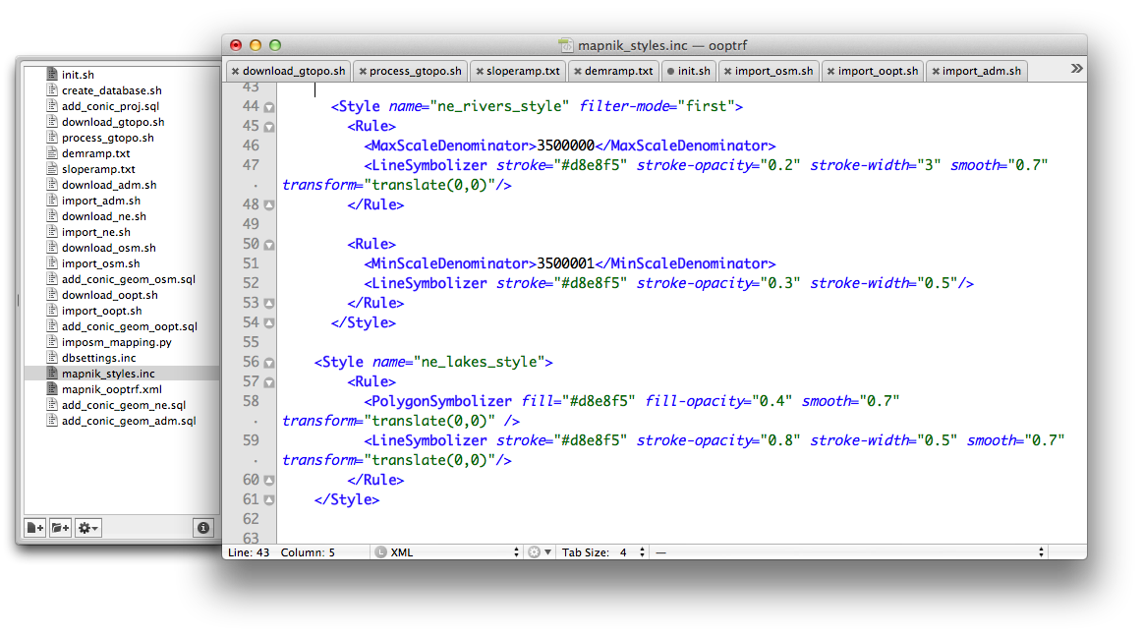
СТИЛИЗАЦИЯ ДАННЫХ
Mapnik XML – описание стиля слоя
Тег <Style>

Slide 37
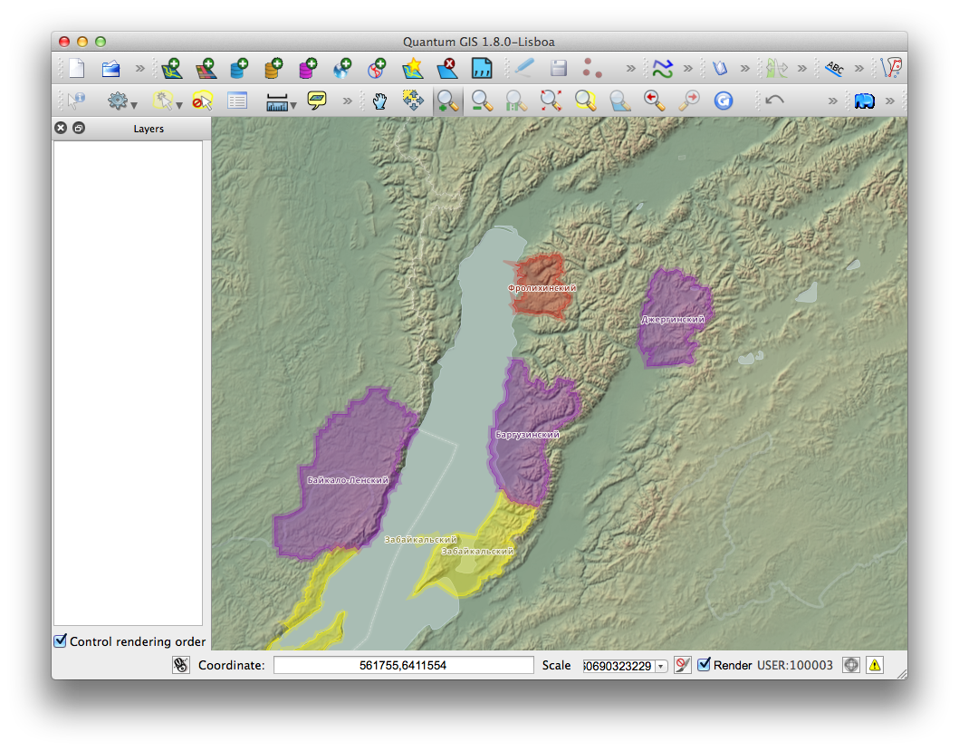
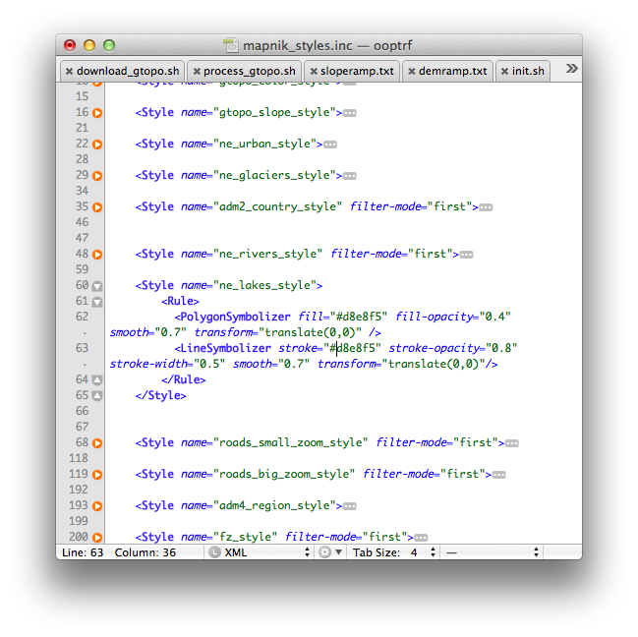
СТИЛИЗАЦИЯ ДАННЫХ
QUANTUMNIK – QGIS plugin для визуализации рендеров MAPNIK

Slide 38
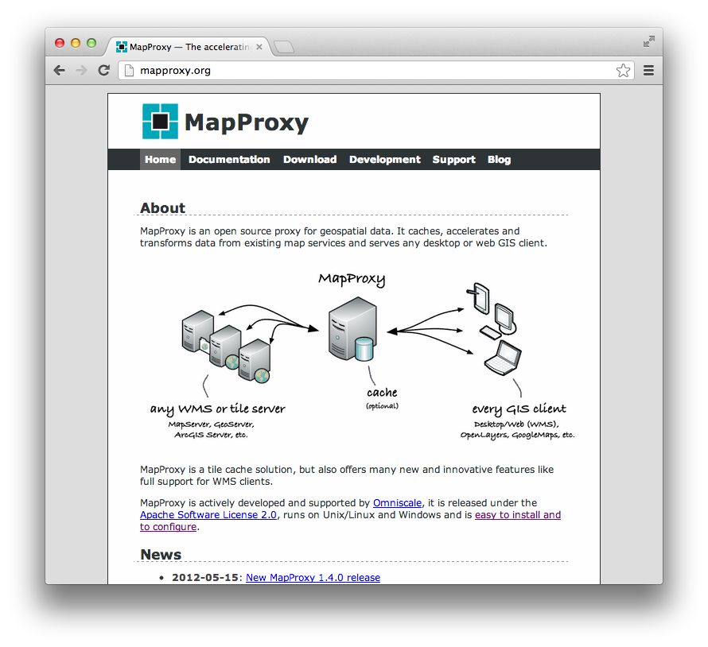
ПУБЛИКАЦИЯ WEB-СЕРВИСА
MAPPROXY – тайловый сервер
Библиотека на python
Конфигурируется файлом YAML
Форматы источников: WMS, TMS, Mapnik, MapServer
Форматы геосервисов:
WMS, WMTS, TMS, KML Superoverlay
Форматы хранения данных: файлы (TMS), mbtiles, couchdb

Slide 39
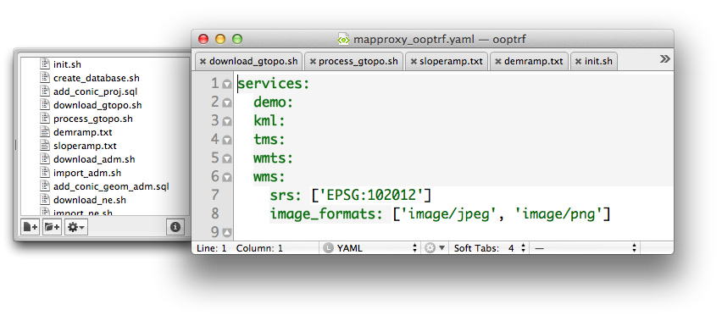
ПУБЛИКАЦИЯ WEB-СЕРВИСА
MapProxy YAML – конфигурация сервисов
Раздел services:

Slide 40
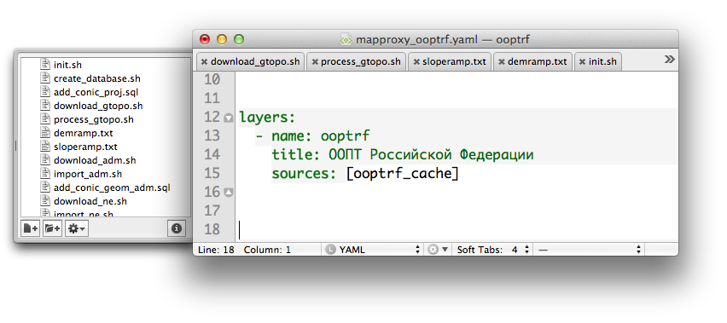
ПУБЛИКАЦИЯ WEB-СЕРВИСА
MapProxy YAML – конфигурация слоев
Раздел layers:

Slide 41
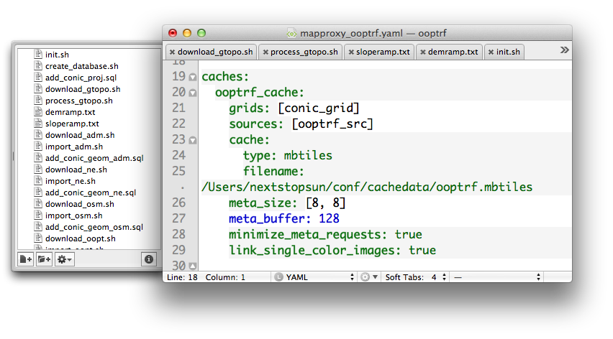
ПУБЛИКАЦИЯ WEB-СЕРВИСА
MapProxy YAML – конфигурация хранения кэша
Раздел caches:

Slide 42
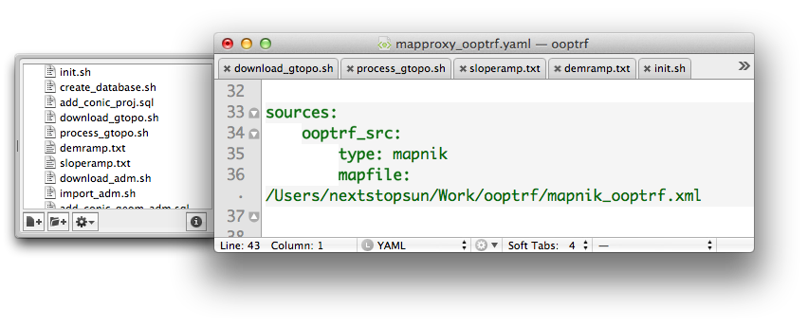
ПУБЛИКАЦИЯ WEB-СЕРВИСА
MapProxy YAML – конфигурация источников
Раздел sources:

Slide 43
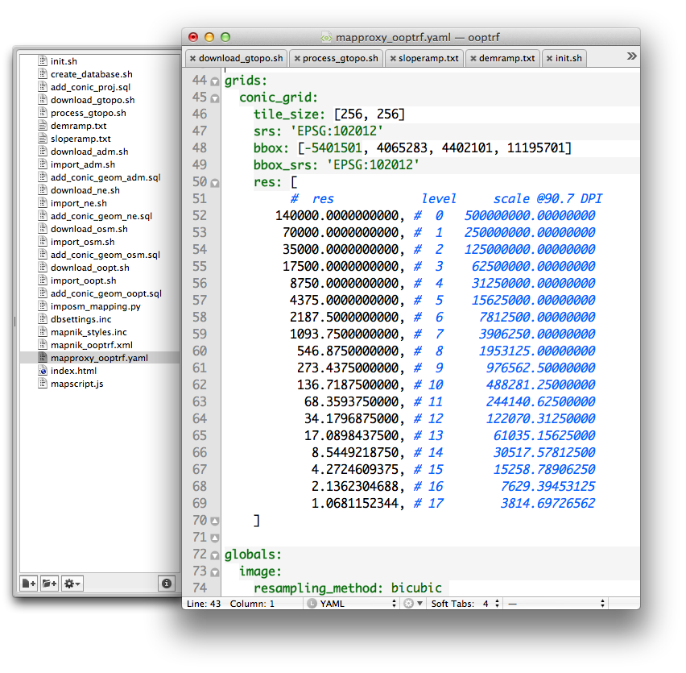
ПУБЛИКАЦИЯ WEB-СЕРВИСА
MapProxy YAML – конфигурация тайловой сетки
Раздел grids:

Slide 44
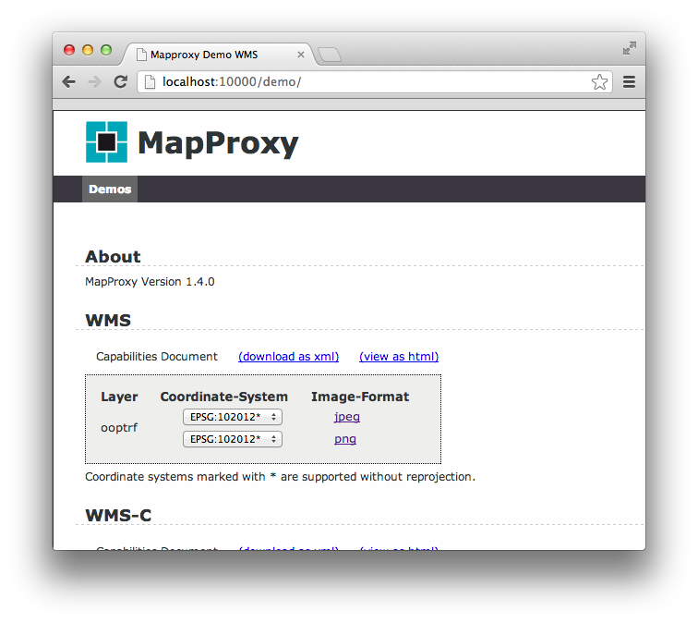
ПУБЛИКАЦИЯ WEB-СЕРВИСА
MapProxy – запуск тайлового сервера
mapproxy-util serve-develop -b 0.0.0.0:10000 mapproxy_ooptrf.yaml

Slide 45
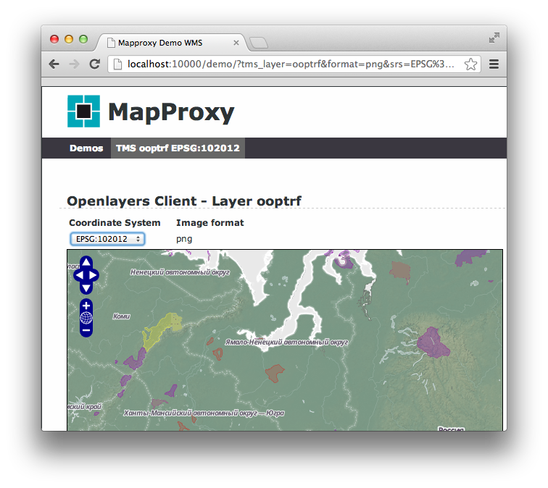
ПУБЛИКАЦИЯ WEB-СЕРВИСА
MapProxy – тестовая страница

Slide 46
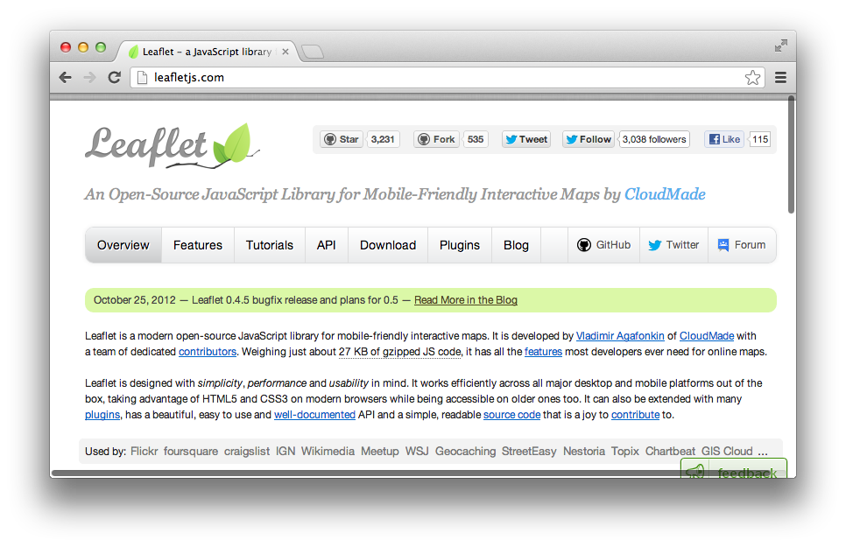
СОЗДАНИЕ WEB-СТРАНИЦЫ
LEAFLET – JavaScript библиотека для создания интерактивных web-карт
Малый размер (~27 kb gzipped)
Кроссбраузерный
Работает с WMS и тайловыми геосервисами
Используется множеством популярных сайтов
Код активно развивается на GitHub

Slide 47
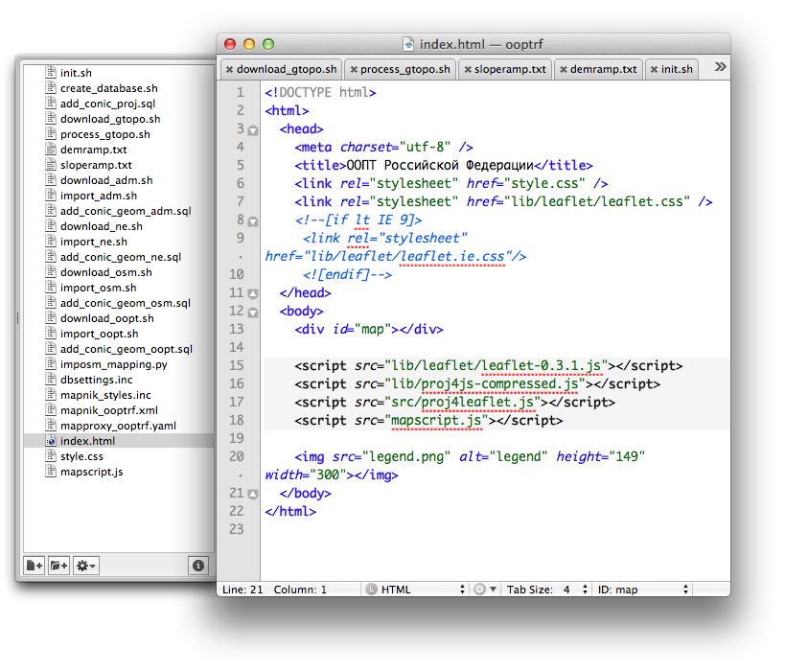
СОЗДАНИЕ WEB-СТРАНИЦЫ
Разметка страницы. Файл index.html

Slide 48
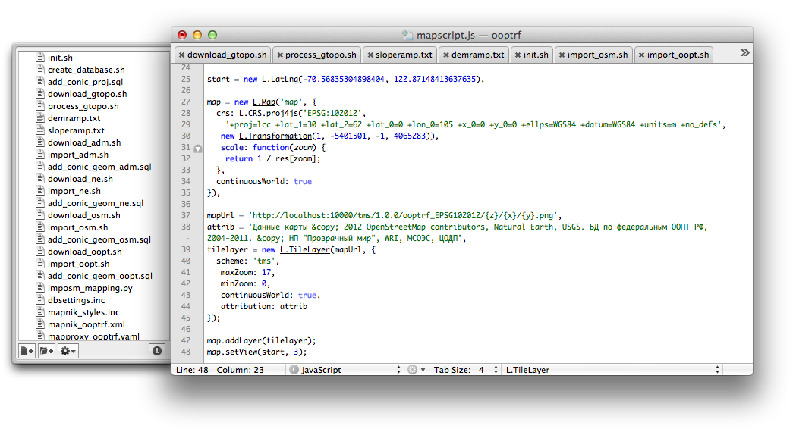
СОЗДАНИЕ WEB-СТРАНИЦЫ
JS-файл для добавления карты на web страницу

Slide 49
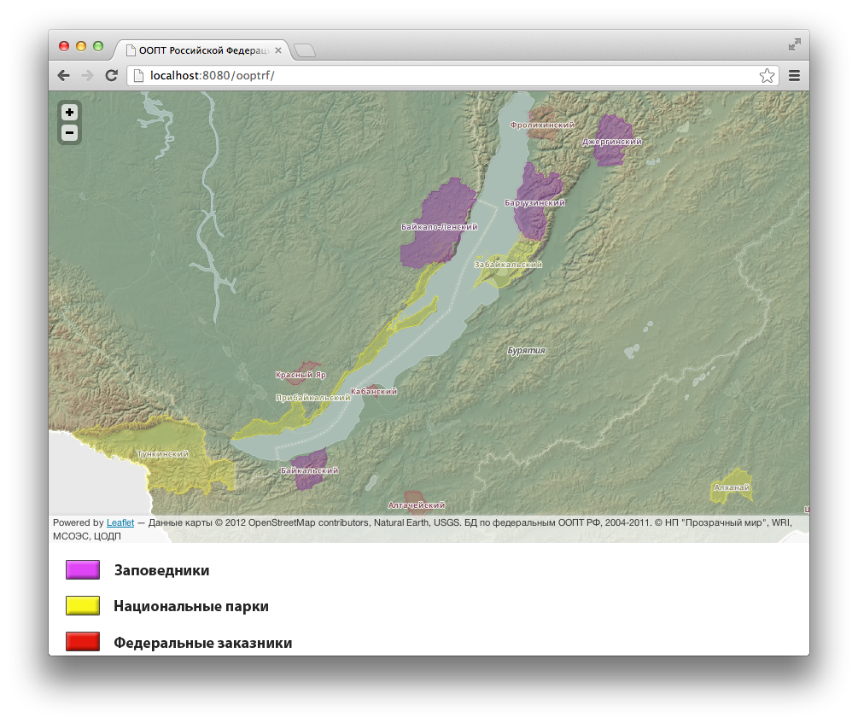
СОЗДАНИЕ WEB-СТРАНИЦЫ
РЕЗУЛЬТАТ!

Slide 50
ВОПРОСЫ?
Лебедев НИКОЛАЙ
ГИСпроект
nlebedev@gispro.ru
@nextstopsun

